Slide 1

函数
函数
函数
函数
3.2.1 一次、二次问题

Slide 2
复习
1.小树现在高度为100 cm，平均每年长高20 cm，完成
下面的表格：
时间 x (年) | 0 | 1 | 2 | 3 | … | x
树高 y(cm)
100
100＋20
100＋40
100＋60
…
100＋20x
求 y 与 x 之间的关系式？
y＝100＋20 x
一次函数
y＝a x ＋b
2.一个长方体盒子高为4 cm，底面是正方形，这个长方
体的体积 y (cm³)与底面边长 x (cm)之间的函数关系
是
y＝4 x²
二次函数
y＝a x² ＋bx ＋c

Slide 3
导入
一次函数
二次函数
（1）y＝3 x；
（2）y＝-3x–2；
（3）y＝x²-3x-4；
（4）y＝-x²-2x+3．
请仔细观察这两个关系式的等号右边，如果要将这些函数进行分类，你认为如何分类比较合理？

Slide 4
例题
用长为20 m 的绳子围成一个矩形，写出两边长之间的
函数关系．想想看，两边长各是多少时，围成的矩形面积
最大.
1.试填下面的表格.
2.设矩形的一边长为 x m，另一边为 y m，能用含 x 的代数式来表示 y 吗？
3.x 的值可以任意取吗？有限定范围吗？
4.又设矩形的面积为 S，我们发现 S 是 x 的函数，试写出这个函数的关系式.
5.从表中得出 x (x 为整数)为多长时，矩形面积获得最大值？
一边长 x m
0
１
２
３
４
５
６
７
８
9
10
另一边长 y m
10
9
8
7
6
5
4
3
2
1
0
面积 S m²
0
9
16
21
24
25
24
21
16
9
10
(0≤x≤10)
是一次函数．
y＝10-x
0≤x≤10
S = x（10-x）

Slide 5
例题
验证1
一边长 x m
0
１
２
３
４
５
６
７
８
9
10
另一边长 y m
10
9
8
7
6
5
4
3
2
1
0
面积 S m²
0
9
16
21
24
25
24
21
16
9
10
图象法
S
结论：
当矩形的一边小于5 m时,函数值随边长增加而增加;
当矩形的一边等于5 m时,矩形面积获得最大值.
当矩形的一边大于5 m时,函数值随边长增加而减小.
列表
20
描点
10
连线
O
2
4
x
1
5
6
7
8
9
3
10

Slide 6
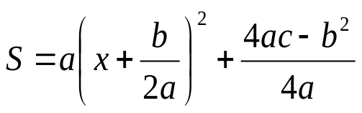
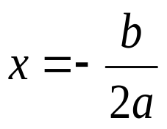
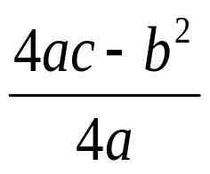
例题
验证2
S = x(10-x)
= -x²＋10 x
配方法
= -(x²-10 x)
= -(x²-10 x＋25-25)
= -[(x-5)² -25]
当 时，
函数有最值
= -(x-5)² +25，
所以当 x = 5 时，矩形面积获得最大值25．
练习
1.求自变量 x 为何值时，函数取得最大值或最小值．
（1） f(x)= -x²+3； （2） f(x)= -x²-8；
（3） f(x)= x²-5； （4） f(x)= -(x-5)²-3．
2.求自变量 x 为何值时，函数取得最大值或最小值．
（1） f (x)＝x²-2 x-3； （2） f (x)＝-x²＋4 x-8．

Slide 7
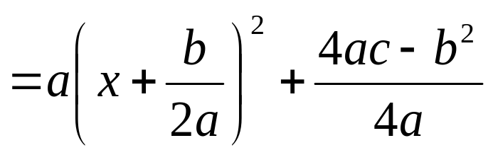
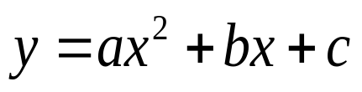
归纳小结
1.进一步熟悉用列表、画图或公式来表示某个函数关系.
2.用配方法求自变量 x 为何值时，函数取得最大值或最小值．
当 时，函数有最值

Slide 8
课后作业
教材P77，练习 A 组第 1 题；
练习 B 组第 1题、第2 题(选做)．

